Slide 1

Thủ công – Tuần 5
Gấp, cắt, dán
ngôi sao 5 cánh
và lá cờ đỏ sao vàng

Slide 2
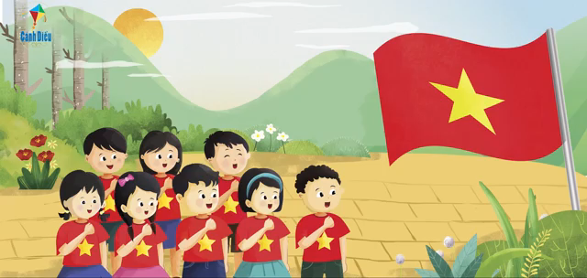

Slide 3

Quan sát – Nhận xét
Lá cờ hình gì? Màu gì?
Lá cờ hình chữ nhật, nền màu đỏ, trên có ngôi sao vàng.
Ngôi sao vàng có đặc điểm gì? Màu sắc như thế nào?
Ngôi sao vàng có 5 cánh bằng nhau, màu vàng nằm chính giữa lá cờ, 1 cánh hướng thẳng lên cạnh dài phía trên của lá cờ.
Em có nhận xét gì về chiều dài và chiều rộng của lá cờ?
Chiều rộng lá cờ bằng 2/3 chiều dài lá cờ.
Lá cờ đỏ sao vàng em vừa quan sát được làm bằng chất liệu gì?
Lá cờ được làm từ giấy màu thủ công.

Slide 4
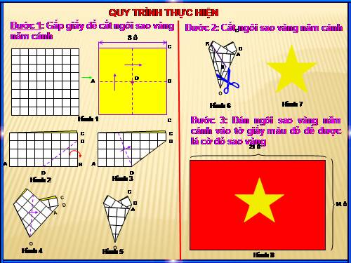
Quy trình thực hiện
Bước 1: Gấp giấy để cắt ngôi sao vàng năm cánh
Bước 2: Cắt ngôi sao vàng năm cánh
Bước 3: Dán ngôi sao vàng năm cánh vào tờ giấy màu đỏ để được lá cờ đỏ sao vàng.
21 ô
14 ô

Slide 5
Thực hành gấp
BƯỚC 1: Thực hành gấp giấy để cắt ngôi sao
Gấp, cắt tờ giấy hình vuông, cạnh 8 ô.
A
B
O
Gấp tờ giấy làm 4 phần bằng nhau.
Hình 1

Slide 6
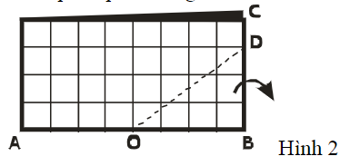
Thực hành gấp
BƯỚC 1: Thực hành gấp giấy để cắt ngôi sao
Gấp cạnh OD ra phía sau theo đường dấu gấp OD.

Slide 7
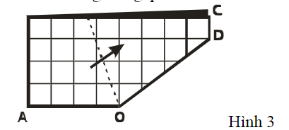
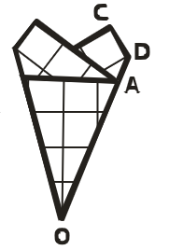
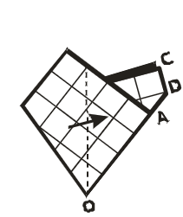
Thực hành gấp
BƯỚC 1: Thực hành gấp giấy để cắt ngôi sao
Gấp cạnh OA vào theo đường dấu gấp, sao cho mép OA trùng với mép gấp OD ta được hình 4.
Gấp đôi hình 4, sao cho 2 góc được gấp vào bằng nhau, ta được hình 5.
Hình 4
Hình 5

Slide 8
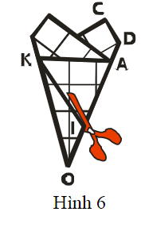

Thực hành gấp
BƯỚC 2: Thực hành cắt ngôi sao vàng 5 cánh
Nhìn hình 6, xác định điểm I cách điểm O 1 ô rưỡi.
Điểm K nằm trên cạnh đối diện và cách điểm O 4 ô, kẻ nối 2 điểm thành đường chéo IK, sau đó dùng kéo cắt theo đường kẻ chéo IK.
Mở hình mới cắt ra được ngôi sao 5 cánh như hình 7.
Hình 7

Slide 9
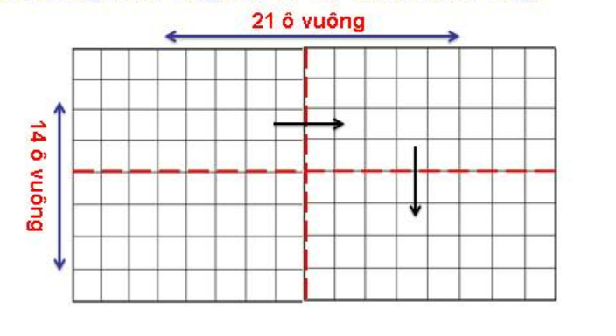
Thực hành gấp
BƯỚC 3: Thực hành dán ngôi sao vàng 5 cánh vào lá cờ đỏ sao vàng
Lấy một tờ giấy màu đỏ có cạnh dài 21 ô, rộng 14 ô.
Gấp tờ giấy làm 4 phần bằng nhau để xác định điểm giữa hình chữ nhật.

Slide 10
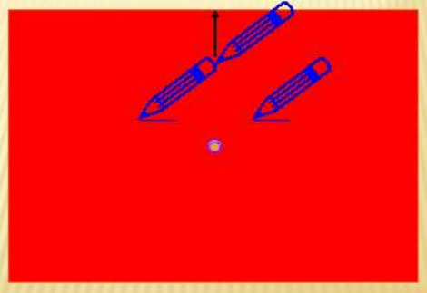
Thực hành gấp
BƯỚC 3: Thực hành dán ngôi sao vàng 5 cánh vào lá cờ đỏ sao vàng
Đặt điểm giữa ngôi sao vàng trùng với điểm giữa của hình chữ nhật màu đỏ, một cánh ngôi sao hướng thẳng lên cạnh dài phía trên.
Dùng bút chì đánh dấu một số vị trí để dán ngôi sao.

Slide 11

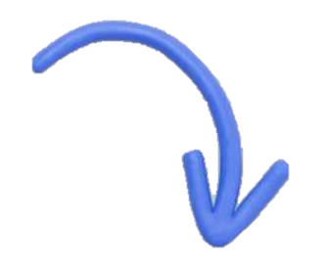
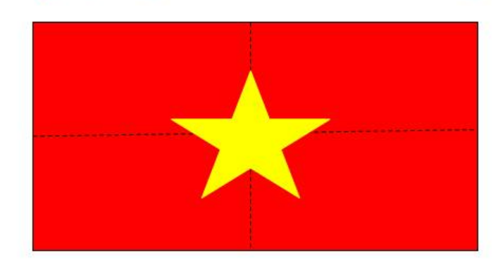
Thực hành gấp
BƯỚC 3: Thực hành dán ngôi sao vàng 5 cánh vào lá cờ đỏ sao vàng
Bôi hồ vào mặt sau của ngôi sao, đặt ngôi sao vào đúng vị trí đã đánh dấu trên hình chữ nhật màu đỏ và dán cho phẳng.
Sau khi dán, dùng tờ giấy sạch đè lên hình ngôi sao mới dán, dung ngón tay miết nhẹ từ giữa ra ngoài cho phẳng.

Slide 12
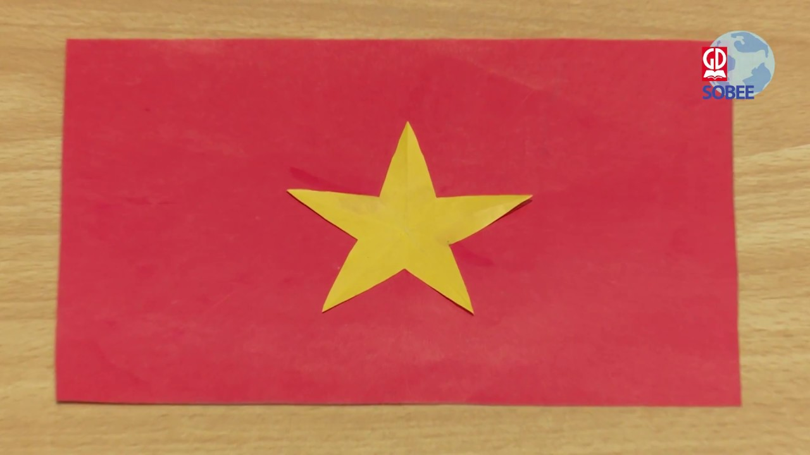
Trưng bày và đánh giá sản phẩm
Tiêu chí đánh giá
Các nếp gấp phải thẳng
Gấp đúng và đẹp
Trình bày sáng tạo

Slide 13
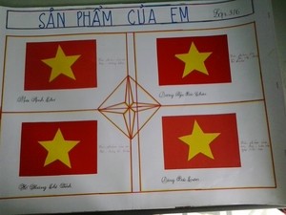
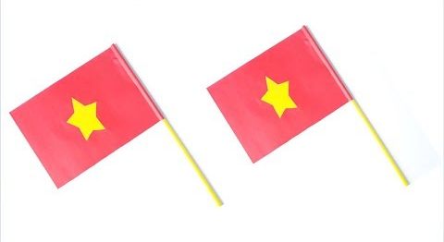
Một số mẫu trang trí tham khảo

Slide 14
Vận dụng
Về nhà tiếp tục thực hiện gấp, cắt, dán ngôi sao 5 cánh và lá cờ đỏ sao vàng.
Trang trí, trưng bày sản phẩm.

Slide 15

Chúc các con chăm chỉ học tập
và giữ gìn sức khỏe thật tốt!

